Slide 1
















한국 전통 놀이
Корейские традиционные игры

Slide 2






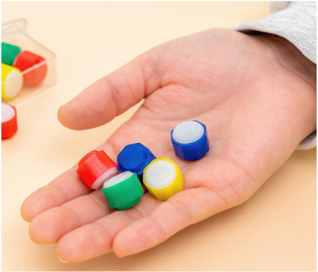



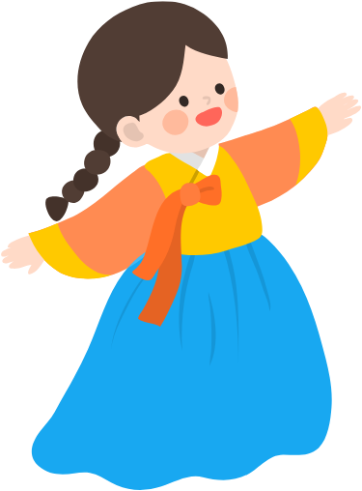






3
공기놀이
Игра «Конги»
다섯 개의 작고 동그란 돌을 던져 손으로 잡으며 노는 놀이
Игра, в которой подбрасывают пять маленьких круглых камешков и ловят их рукой
01
바닥에 공깃돌을 뿌리기
Рассыпать камешки по полу
02
하늘로 돌을 던지고, 바닥에 있는 돌을 집기
Подбросить камешек вверх и взять камешек с пола
03
더 이상 바닥에 돌이 없을 때까지 반복하기
Повторять, пока на полу не останется камешков
바닥에 있는 돌을 집을 때
Когда берёте камешек с пола
주변 돌을 건드리면 실패!
если заденете соседний камешек — проигрыш!
한 번에 집는 돌의 개수를 늘려 가다가
Постепенно увеличивая число камешков за один раз
다섯 개가 되면 채어잡기!
когда станет пять — поймайте их в воздухе!
04
공기를 손등에 올린 후 채어잡기
Положить камешки на тыльную сторону ладони и поймать в воздухе

Slide 3




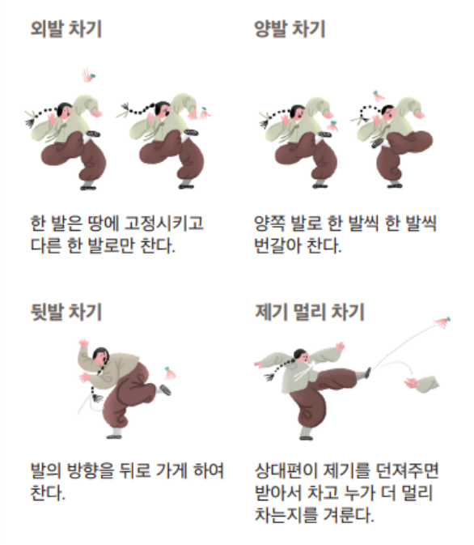






3
제기차기
Игра «Чегичхаги»
제기를 가지고 발로 차는 놀이
Игра, в которой чеги подбивают ногой
01
손으로 제기 쥐기
Взять чеги в руку
02
가볍게 던져 올리기
Легко подбросить вверх
03
바닥에 떨어지지 않게 계속해서 차기
Продолжать подбивать, не роняя на пол

Slide 4





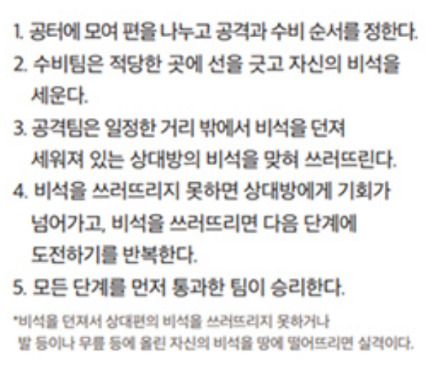
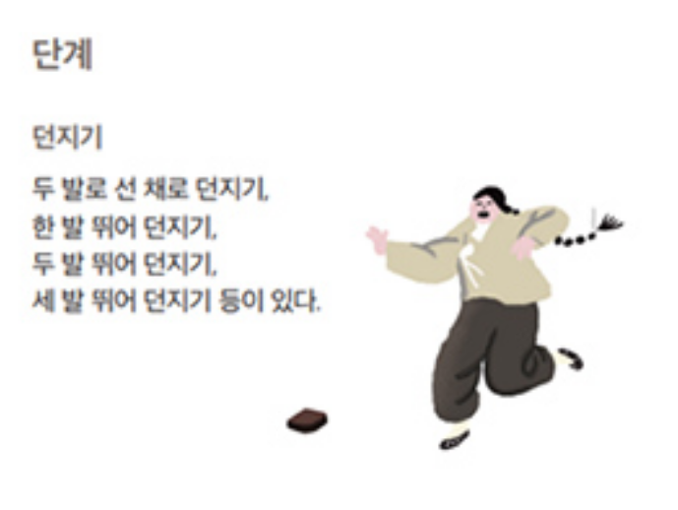




3
비석치기
Игра «Писокчхиги»
손바닥 크기의 네모난 돌을 손으로 던지거나 발로 차서 상대의 비석을 맞춰 쓰러뜨리는 놀이
Игра: квадратным камнем размером с ладонь, бросая рукой или пиная ногой, сбивают камень соперника

Slide 5




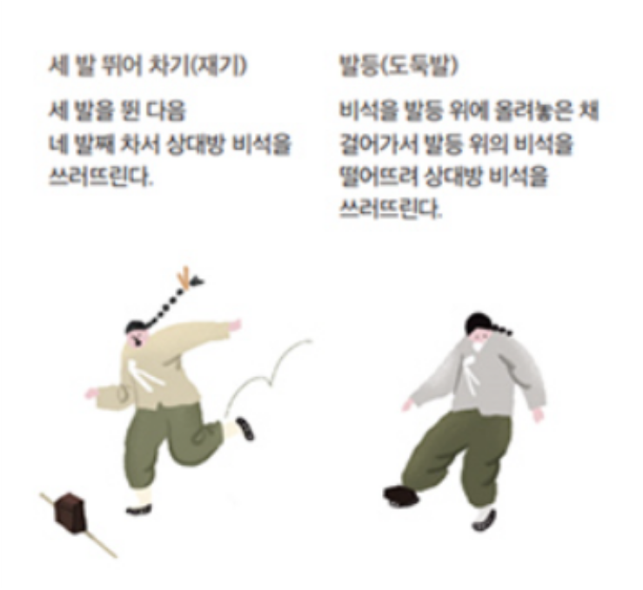
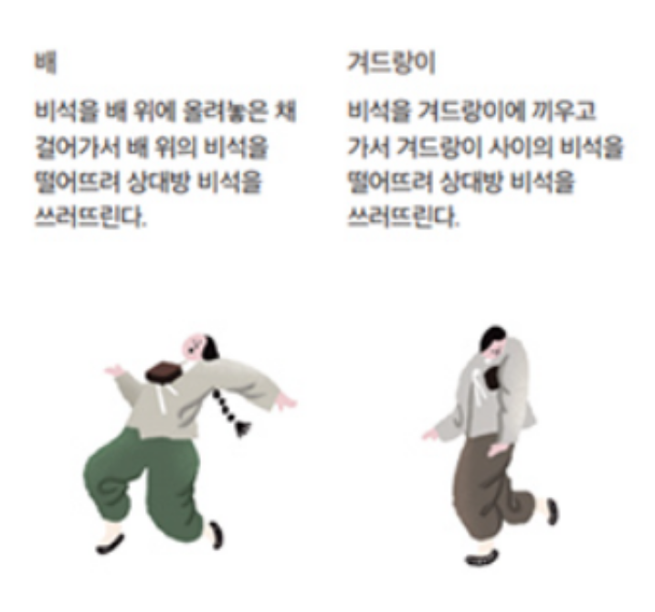



3
비석치기
Игра «Писокчхиги»

Slide 6




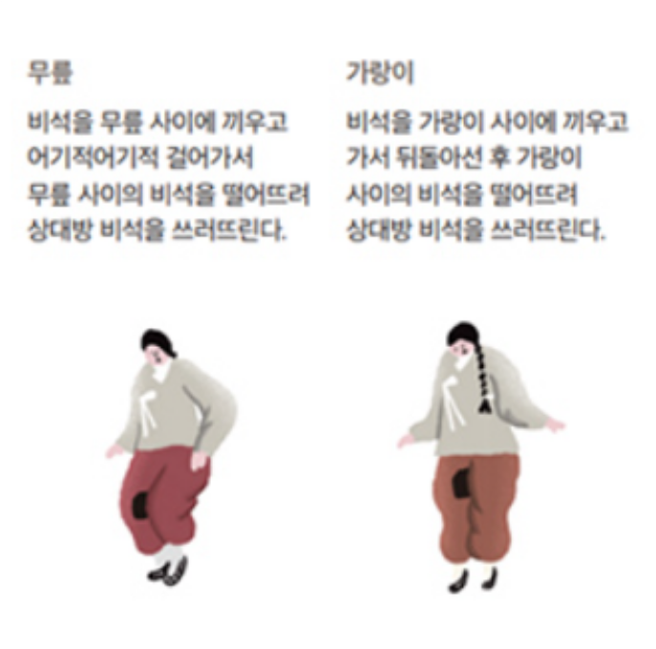
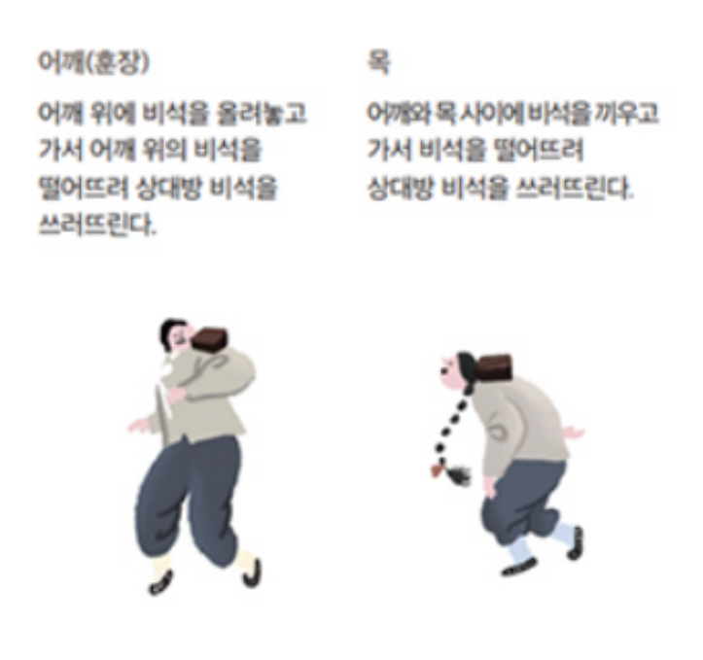



3
비석치기
Игра «Писокчхиги»

Slide 7





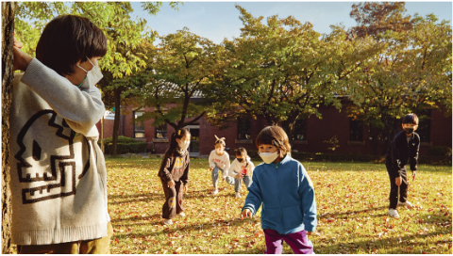


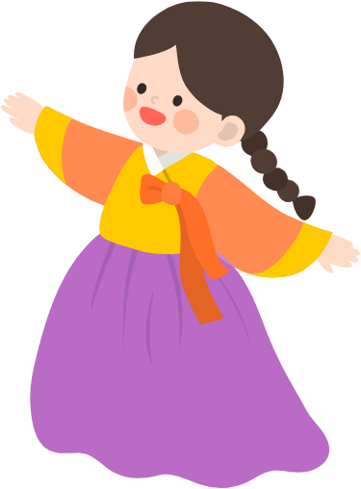
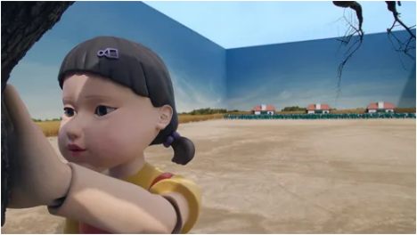






3
무궁화 꽃이 피었습니다
«Цветок мугунхва расцвёл»
술래가 '무궁화 꽃이 피었습니다'를 외치는 동안 술래에게 다가가 술래를 치고 달아나는 놀이
Игра: пока водящий кричит «Цветок мугунхва расцвёл», нужно подобраться к нему, осалить и убежать
01
술래는 '무궁화 꽃이 피었습니다' 외치기
Водящий кричит «Цветок мугунхва расцвёл»
02
술래가 구호를 외치는 동안 다가가기
Подбираться, пока водящий произносит фразу
03
술래를 치고 달아나기
Осалить водящего и убежать
술래에게 다가간 사람은
Тот, кто добрался до водящего
술래에게 붙잡힌 사람을 풀어주고
может освободить пойманного
같이 도망갈 수 있어요!
и убежать вместе с ним!
술래가 뒤를 돌아봤을 때
Когда водящий оборачивается
움직이면 탈락!
тот, кто шевельнётся, выбывает!
술래에게 붙잡혀요!
вас поймает водящий!

Slide 8





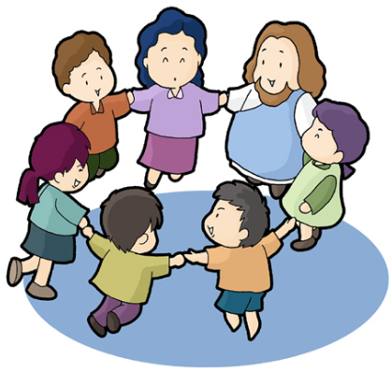





3
둥글게 둥글게
По кругу, по кругу
아이들과 함께 손을 잡고 원을 만들어 율동에 맞춰 도는 신체 놀이
Подвижная игра: дети берутся за руки, образуют круг и кружатся под музыку
01
손잡고 원 만들어 노래 부르며 돌기
Взявшись за руки, образовать круг и кружиться, распевая песню
02
술래가 부르는 숫자를 잘 듣기
Внимательно слушать число, которое называет ведущий
03
숫자에 맞는 인원 수대로 그룹 만들기
Собраться в группы по названному числу
무리에 끼지 못했거나 정해진 숫자대로 만들지 못한 사람은 탈락!
Кто не попал в группу или не набрал нужное число — выбывает из игры!

